Slide 1
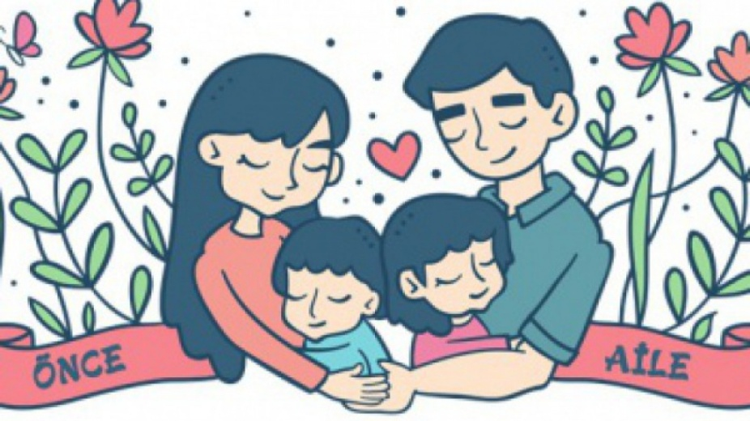
AİLDE
İLETİŞİM BECERİLERİ
VELİ SUNUMU

Slide 2
GELİŞİM DÖNEMLERİ
Ergenlik, insanın gelişim dönemleri içerisinde toplumsal etkilerin birey için en fazla önem taşıdığı bir gelişim dönemidir.
Bu dönemde fiziksel büyüme, cinsel gelişme ve psikososyal olgunlaşma gibi birey için çeşitli sonuçların yaşanmaktadır.
Bu dönemde beyin, sistem ve hormon konsantrasyonlarında değişim, fiziksel büyüme ile üreme sisteminde farklılaşma gibi çok çeşitli değişiklikler meydana gelir.

Slide 3
GENEL ÖZELLİKLERİ
Ergenlik dönemi, bireyin çocukluktan yetişkinliğe geçiş aşaması olarak tanımlanabilir. Bu geçiş aşamasında birey hızla büyüyen vücuduna ve zihinsel gelişimine fiziksel ve duygusal olarak uyum sağlamaya çalışır. Cinsiyet ve bireysel farklılıklar olmakla birlikte ERGENLİK DÖNEMİ 12-20 yaşları arasını kapsar. Bu dönem 3 evre de gözlemlenebilir.

Slide 4
ERKEN ERGENLİK
Erken ergenlik, 12-14 yaş arasını kapsar. Bu dönemin en önemli özelliği, bedensel değişimlere uyum sağlamaya çalışan gençlerin gösterdiği büyük çabadır.
Bedensel değişimler bazen o kadar hızlı olur ki, gençler bedenlerinin içinde kendilerini yabancı gibi hissederler. Birden uzayan kollar ve bacaklar sakarlıklara yol açar. Önce eller ve ayaklarda büyüme başlar ve bu büyüme kollar bacaklar ve gövde olarak devam eder. Bu durum, vücudun orantısız görünmesine yol açar. Yaşanan bedensel değişimler çocukluktan farklı bir erkek ya da kız kimliğinin algılanmasına ve cinsel kimliğin ön plana çıkmasına yol açar. Zihinsel gelişimin son basamağı olan soyut kavramları düşünebilme yetisinin kazanıldığı dönemin başlangıcıdır. Duygusal dalgalanmalar vardır.

Slide 5
ORTA ERGENLİK
Büyümenin çok hızlandığı, ergenlik dönemine ilişkin enerji ve besin ihtiyacının en üst düzeye ulaştığı yaşlardır ve 15 – 18 yaş arasındaki dönemi kapsar. Soyut kavramları algılama ve yeteneklerin arttığı, ancak dürtülerindeki yoğunlaşma sonucu çeşitli sorunlarla baş etmek zorunda kaldıkları dönemdir. Herkes bu dönemde farklı sorunlar yaşar.

Slide 6
GEÇ ERGENLİK
Geç ergenlik dönemi ergenliğin son dönemidir. 18 yaş üzeri ve 20'li yaşları kapsar. Bireyin psikolojik olgunluğu kazanıp, toplum içinde erişkin rollerini almaya hazır hale gelmesi ile sonlanır. Ergenliğin başından beri yaşanan duyguların, geliştirilen becerilerin, kurulan sosyal ilişkilerin harmanlanarak birleştirildiği ve sonucunda kimlik duygusunun geliştirildiği dönemdir.

Slide 7
FİZİKSEL GELİŞİM :
Kızlarda bedensel değişiklikler:
Meme gelişimi 10-12 yaşlarında başlar, bundan sonra genital bölgede ve koltuk altlarında kıllanma görülür ve sonraki iki yıl içinde adet kanaması başlar.
Adet kanaması 10-16 yaş arasında (ortalama 12-13 yaş) başlayabilir ve genellikle ilk yıllarda düzensiz kanamalar olur.
Ergenlik belirtileri başladıktan sonraki bir yıl içinde hızlı boy uzaması olur. Çocukluk döneminde ortalama olarak erkek çocukların daha kısa olan kız çocukları 10-12 yaşlarında ilk büyüme atılımı yaparlar ve bu noktada genellikle erkek çocuklardan daha uzun ve ağırdırlar. Maksimum boya 16-17 yaş dolaylarında ulaşılır

Slide 8
ERKEKLERDE BEDENSEL DEĞİŞİKLİKLER
Erkek çocuklarda ergenlik, testislerin büyümesi ile 11-14 yaşında başlar ve sonra genital kıllanma, penis boyutlarında büyüme, erkek tipi kas gelişimi ve daha geç dönemde sakal ve bıyık bölgesinde kıllanma ile sürer.
Gelişimin bir çok alanında kızların 2 yıl gerisinde olan erkek çocuklar kendi büyüme atılımlarına genellikle 10-16 yaşları arasında (ortalama 14) başlarlar. Maksimum boya 18-20 yaşlarda ulaşılır.

Slide 9
DUYGUSAL GELİŞİM :
Ergenlik dönemindeki hormonal değişim çok ciddi duygudurum dalgalanmalarına neden olur. Ergenin abartılı duygusal tepkiler vermesinin sebebi budur. Hızlı hormonal değişimin yanında bilişsel ve psikososyal değişimler de duygusal tepkileri şiddetlendirmektedir.
Duyguların bastırılması ve doğru zamanda, doğru şekilde ifade edilmemesi bireyin abartılı ve dengesiz duygu durumlarına sevk eder. O yüzden ergen, duygularını uçlarda yaşayabilir ve abartılı tepkiler verebilir. Onlar için yapılabilecek en iyi şey duygularını doğru bir şekilde ifade etmesi ve duygularını baskılamadan yaşaması için teşvik etmektir.

Slide 10
ERGENLİK DÖNEMİNDE YAŞANAN DUYGUDURUM DEĞİŞİKLİKLERİ
Duyguların yoğunluğunda artış,
Duygularda istikrarsızlık,
Mahcubiyet ve çekingenlik,
Aşırı hayal kurma,
Tedirgin ve huzursuz olma,
Yalnız kalma isteği,
Çalışmaya karşı isteksizlik,
Çabuk heyecanlanma,
İştah değişiklikleri,
Uyku düzeni değişiklikler,
Evde huysuz,
Alınganlık ve karamsarlık,
Çabuk heyecanlanma,
İçe kapanma süreci.

Slide 11
SOSYAL GELİŞİM
Ergenlik döneminde çocukça alışkanlık ve davranışlar yerini daha olgun tutumlara bırakır. Bu süreçte ergenin aile, arkadaş, öğretmen ilişkileri etkilidir. Bunlarla birlikte ergen çevresine tek başına bakmayı da öğrenir. Ergenin sosyalleşme sürecindeki başarısı bu döneme iyi hazırlanmış olmasına bağlıdır. Hazırlık döneminde ailenin etkisi önemlidir. Aile ortamında yeterince sevgi ve saygı gören, gelişimleri için desteklenen ergenler sosyalleşme sürecimde başarıyla gerçekleştirirler.

Slide 12
Sosyal gelişim içinde ergenin bağımsızlaşması da önemli bir konudur. Çocukluğunda anne-babasına bağımlı olan ergen, artık bu bağımlılıktan çıkmakta ve bağımsız bir birey olmaya yönelmektedir.
Ergenin bağımsızlaşma sürecinde aile ile kurulan ilişkinin bağlılık boyutuna vurgu yapmakta; sağlıklı ve güvene dayalı bir bağlılığın ergenin karmaşık ve geniş sosyal çevreyi değerlendirmekte önemli bir destek kaynağı olduğunu belirtilmektedir. Ergen ailesi ile güven duyarak bir bağlılık ilişkisi geliştirmiş ise arkadaşları ile de benzer bir ilişki kurabilmektedir.

Slide 13
İLETİŞİM NEDİR?
İletişim, kişiler arasında oluşan karşılıklı mesaj alışverişidir.Bizim başkalarını, başkalarının da bizi bizi anlamasına yarayan bir süreçtir.

Slide 14
İLETİŞİM
% 10 sözcükler, (mesajın içeriği)
% 30 seslerle, (alçak, yüksek, ritim, tonlama)
% 60 vücut hareketleriyle (beden dili – en çok yüz ifadeleri) gerçekleştiği bilinmektedir.

Slide 15
İLETİŞİMİN AMACI; Kendini, kendi bildiklerini düşündüklerini veya kendi hissettiklerini anlatmaktır.
SORUN ÇÖZMEK | İŞBİRLİĞİ | DİSİPLİN ALTINA ALMAK | ETKİLEMEK
ANLATMAK, ANLAMAK | BİLGİ VERMEK | İKNA ETMEK | FARKLI GÖRÜŞLERİ AÇMAK
TARTIŞMAK | DEĞERLENDİRMEK | ÖĞRENMEK | YÖN VERMEK
KARŞI KOYMA | DENETLEMEK | PAYLAŞMAK | DEĞİŞTİRMEK

Slide 16
İLETİŞİM BECERİLERİ NELERDİR?

Slide 17

Kendini Açma: Kendini açma, kişilerin sevinçleri, üzüntüleri, değerleri, istekleri, yetenekleri gibi kendisi hakkındaki bilgilerini diğer kişilerle paylaşmasıdır.

Slide 18

Saygı Duymak: Etkili bir iletişimde saygı öncelikle bireyin kendini kabul etmesi ve saygı duymasıyla başlar ve kendine gösterdiği saygı ve kabulü başkalarına da göstermesi beklenir.

Slide 19
İLETİŞİM TÜRLERİ:
1-)SÖZEL İLETİŞİM: Sözel iletişim, kullandığımız sözcüklere, ses tonumuza, sesimizdeki iniş ve çıkışlara işaret eder. Konuşma, müzik, yazı, T.V. ve videoyu sözel iletişime örnek verebiliriz. Burada kişinin ne söylediğine odaklanılır.
2-)SÖZEL OLMAYAN İLETİŞİM: Sözel olmayan iletişim (sözsüz iletişim), beden diline, yani hareket tarzımıza, yüz ifademize, bedenimizin duruş şekline, jestlerimize işaret eder. Etkin bir şekilde iletişimi yürütmek için, sözel ve sözel olmayan mesajlar uyum içinde olmalıdır.

Slide 20
SAYDAM DAVRANMA: Kişilerarası ilişkilerde saydam davranma doğruluk, dürüstlük, içtenlik anlamına gelir, yani roller, kurgular, hileler ve gizli mesajlar olmadan sadece kendiniz olmaktır.

Slide 21
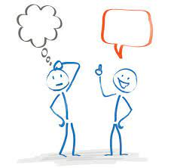
SOMUT KONUŞMA: Kişilerarası ilişkilerde konuşurken genel ifadeler yerine konu ile ilgili belirgin ifadeler seçilmelidir. İfadelerin doğru anlaşılması için net ve açık konuşulması gerekir.

Slide 22

TAM VE TEK MESAJI YOLLAMA: Tam ve tek mesajda, mesajın alınmış olma ihtimali yüksektir. Tam ve tek mesaj algı, duygu ve istekten olmak üzere üç öğeyi içinde barındırır: Algıda kaynak kişi dikkati içeriğe ve mesajın temeline çeker. Duygu da kaynak kişi, kendi duygusunu tanımlar. İstekte ise kaynak kişi isteğini açık ve doğrudan doğruya söyler.

Slide 23
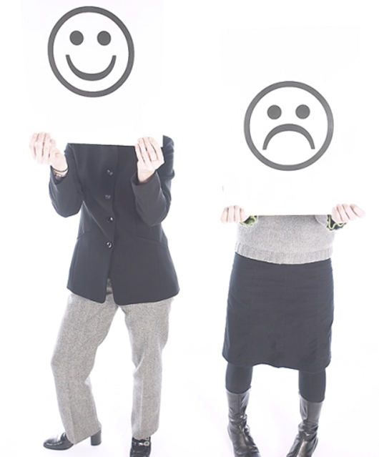
Sözel Davranışlarla Sözel Olmayan Davranışların Uyumlu Olması: İletişimde sözlü ve sözel olmayan davranışların uyumlu ve tutarlı olması gerekir. Sözlü ve sözsüz davranışlar arasında uyum olmadığında çelişkilere yol açar.

Slide 24
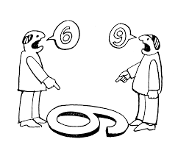
EMPATİ: Empati, kişinin kendisini karşısındaki kişinin yerine koyarak, olayları onun bakış açısından görerek, duygularını ve düşüncelerini doğru olarak anlayabilmesidir.
«Kendine yapılmasını istemediğin şeyi başkasına yapma.»

Slide 25

Etkin (Aktif) Dinleme: Etkin (aktif) dinleme, dinleyen kişinin bilinçli ve düzenli bir şekilde konuşmacıya geri iletim vermesidir.
“Çok ilginç, demek öyle, Peki, sen ne yaptın? Ne hissettin? gibi kapı aralayıcı cümleler kurup karşıdakini teşvik eder.

Slide 26
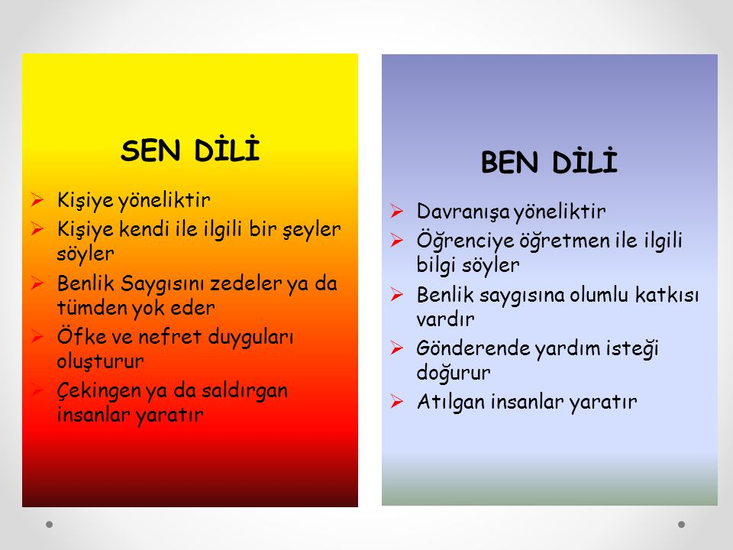
BEN DİLİ VE SEN DİLİ

Slide 27
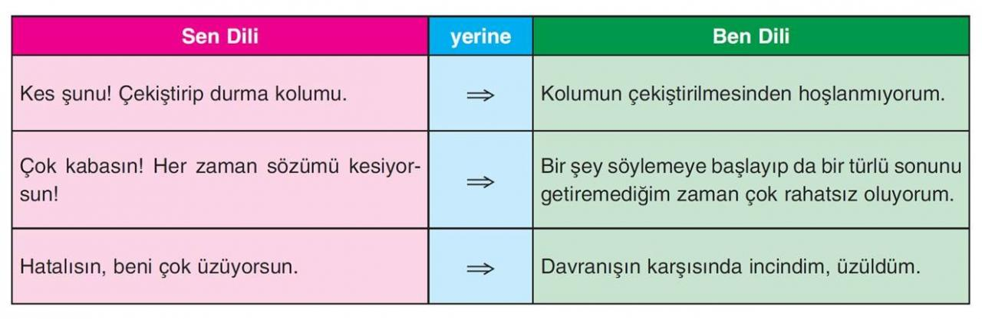

Slide 28
AİLE İÇİ İLETİŞİM
Ergenlik dönemi, dönemi yaşayan genç için de anne-baba için de zorlu bir süreçtir. Kendine toplumda bir birey olarak yer bulmaya çalışan genç hem bedensel,duygusal,sosyal değişmelere adapte olmak hem de kendini diğer insanlara kabul ettirmek için büyük bir savaş vermek durumda kalır. Anne- baba olarak yapılması gereken öncelikle çocuğunuzun büyüdüğünü ve artık çocuk olmadığını kabul etmenizdir. Onun içinde bulunduğu psikolojik durumu anlarsanız, ona empati ile yaklaşırsanız onunla iletişim kurmanız daha kolay olacaktır.

Slide 29
Sadece ergenlik döneminde değil doğduğundan itibaren çocuğunuzla ilgilenmek, onu duygusal ve psikolojik olarak hayata hazırlamak ve onu kabul etmek yaşanan tüm zorluklara rağmen iyi bir birey olarak yetişmesine yardımcı olacaktır.Çocuğunuzun her hareketini kontrol altında tutmak ve hata yapmasına engel olmak yerine ona özgür alanlar yaratın ve düştüğünde kalkmayı öğretin. size bağımlı bireyler yetiştirmek yerine kendi ayakları üstünde durabilen, doğru yanlışı kendi iradesi ile ayırabilen bireyler yetiştirin.

Slide 30
Sonuç olarak anne baba ve çocuk ilişkisinin sağlıklı bir şekilde kurulmasının; çocuğun kişiliğinin ve gelişiminin desteklenmesi, kişiler arası ilişkilerinin düzenlenmesi, toplumla bütünleşmesinin sağlanması, çevreye uyum sağlaması, dilini etkili olarak kullanıp kendini uygun bir şekilde ifade etmesi açısından önemli olduğu ifade edilebilir. Özellikle küçük yaştaki çocuklar, anne babalarını rol model aldıklarından bu anne babalar, çocuklarına yeterli vakti ayırıp gerekli iletişim unsurlarını yerinde ve etkili bir şekilde kullanıp onlara doğru bir model olabilmelidir.

Slide 31
ANNE BABA VE ÇOCUKLAR ARASI İLETİŞİM
Aile içi iletişim genelde eşlerin birbirleri ile olan iletişimi, varsa çocuklarla olan iletişimi ve diğer aile bireyleri ile iletişimi olarak anlaşılır (M. Aydın, 2005: 71). Anne babanın; birbirlerine olan davranışlarının, çocuklarına olan davranışlarının ve varsa ailenin diğer bireylerine olan ilişkilerinin olumlu ya da olumsuz olması, çocukların gelişmesini ve büyümesini aynı boyutta etkiler (Genç vd., 2004: 23). Çocukların iletişim becerilerini geliştirmesinde ebeveynin rolü fazladır.

Slide 32
Anne ve babalar, çocuklarına kendini ifade etme fırsatı sağlayarak önce çocuğun kendisini “birey” olarak algılayıp öz güvenini kazanmasına imkân vermelidir ve çocukları ile sağlıklı iletişim kurabilmeleri için iletişim becerilerine sahip olmaları, çocuklarına karşı kabul edici bir tutum takınmaları, çocuklarını dikkat kesilerek dinlemeleri gerekmektedir. Ayrıca koşulsuz kabul, empati, etkin dinleme ve ben dili kullanımı; etkili iletişim için gereklidir (MEB, 2013: 46).

Slide 33
ANNE BABA- ÇOCUK İLETİŞİMİNİ KOLAYLAŞTIRAN ETMENLER;
Kabul,
Empati,
Etkin Dinlemek,
Sen Dili – Ben Dil.

Slide 34
ANNE BABA- ÇOCUK İLETİŞİMİNİN TEMEL KURALLARI

Slide 35
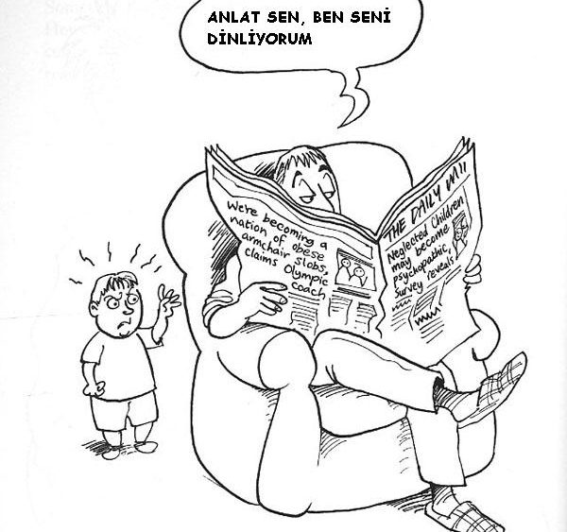
Zıtlaşmayın ve tartışmayın.
Dinlerken başka şeylerle uğraşmayın.

Slide 36


Konuşmayı yarıda kesmeyin.
Karar vermeye, yorum yapmaya zorlamayın.

Slide 37
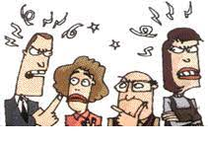
Savunmaya geçmeyin; Sadece dinleyin.
Kişiler hakkında yorum yapmayın.

Slide 38
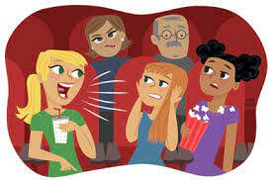
Geribildirim verin.
Yumuşak bir sesle ve acele etmeden konuşun.
Göz teması kurun.

Slide 39
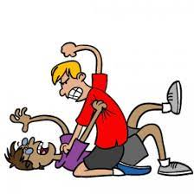
Saldırgan tavırlar takınmayın.
Yargılamayın ve eleştirmeyin.

Slide 40

Duygularınızı gizlemeye çalışmayın.
Empatik, sabırlı ve kabul edici olun.

Slide 41

Dikkatli dinleyin ve dinlediğinizi davranışlarınızla belli edin.
.
Daha iyi anlamak için sorular sorun.

Slide 42
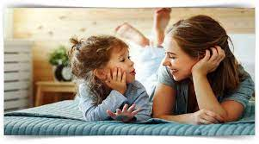
Yeri ve zamanı uygun olduğunda şaka yapın ve gülümseyin
Çocukla yüz yüze konuşun gerekirse eğilin

Slide 43
İLETİŞİM ENGELLERİ
1. EMRETME, YÖNETME
“ Git çabuk terliklerimi getir”
2. UYARMA, TEHDİT ETME (GÖZDAĞI VERME)
“Bu yıl da başarısız olursan seni okuldan alacağız”
3.AHLAK DERSİ VERME
“Okumak herkese nasip olmaz kıymetini bil”
4.NUTUK ÇEKME, ÖĞRETME
“Üniversite mezunu lise mezunundan daha fazla para kazanır”

Slide 44
5.YARGILAMA, ELEŞTİRME, SUÇLAMA
“İleri görüşlü değilsin. Düşüncelerin henüz yeterince olgunlaşmamış”
6.AD TAKMA, ALAY ETME
“Hippi gibi konuşuyorsun”
7.YORUMLAMA, ANALİZ ETME
“Çaba göstermediğin için okuldan hoşlanmıyorsun”
8.SINAMA, SORU SORMA, SORGULAMA
“Eğitimsiz ne yapacaksın? Nasıl geçineceksin?”
9.KONUYU SAPTIRMA
“Yemekte sorun istemiyorum”

Slide 45
İLETİŞİM ENGELLERİNİN ÇOCUK ÜZERİNDEKİ OLUMSUZ ETKİLERİ
1- Korku, kaygı ya da direnç oluşturabilir.
2- Anne babaya karşı düşmanca duygular beslemesine yol açabilir.
3- Çocukta anlaşılamama duygusu oluşabilir.
4- Kendisini savunmasına yol açabilir.
5- Çocukta kendi sorunlarını çözmede yetersiz olduğu düşüncesine yol açabilir.
6- Bağımlılık yaratabilir.
7- Çocuk, kendisine güvenilmediğini düşünebilir.

Slide 46
ÇOCUKLA İYİ İLETİŞİM KURABİLMEK İÇİN…

Slide 47
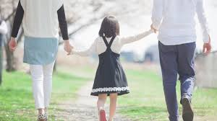
Çocuğunuza zaman aymalısınız, onunla birlikte zaman geçirmelisiniz.

Slide 48
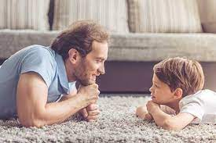
Çocuğunuza sadece ana- baba gibi değil aynı zamanda arkadaşça yaklaşmalısınız.

Slide 49
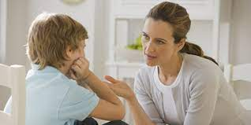
Çocuğunuzu dinleyin,ona asla hakaret etmemelisiniz.

Slide 50
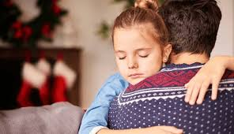
Çocuğunuzun sevincini ve üzüntüsünü paylaşmalısınız.

Slide 51
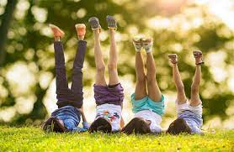
Çocuğunuzu başkalarıyla kıyaslamayın.

Slide 52
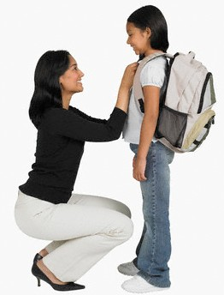
Konuşurken fiziksel olarak çocuğunuzun düzeyine inmelisiniz.

Slide 53
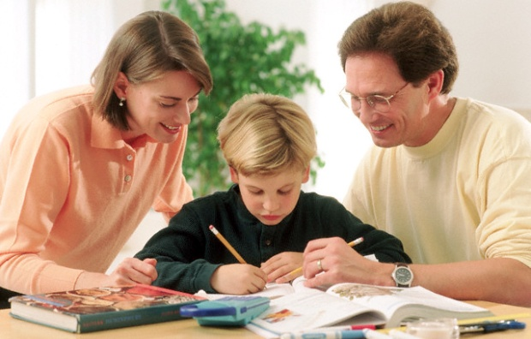
Çocuğunuza onunla ilgilendiğinizi, ihtiyacı olduğunda ona yardım etmeye hazır olduğunuzu hissettirmelisiniz.

Slide 54
SUNUMUMUZ BİTMİŞTİR
DİNLEDİĞİNİZ İÇİN TEŞEKKÜR EDERİZ…

